Slide 1

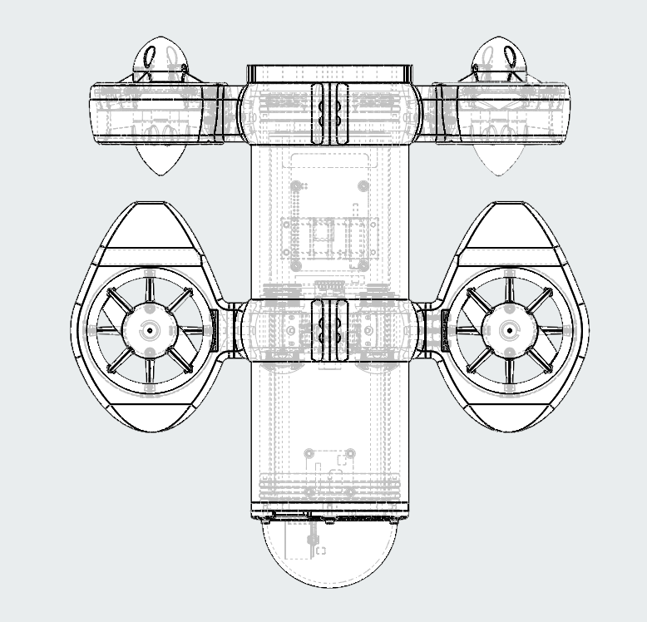
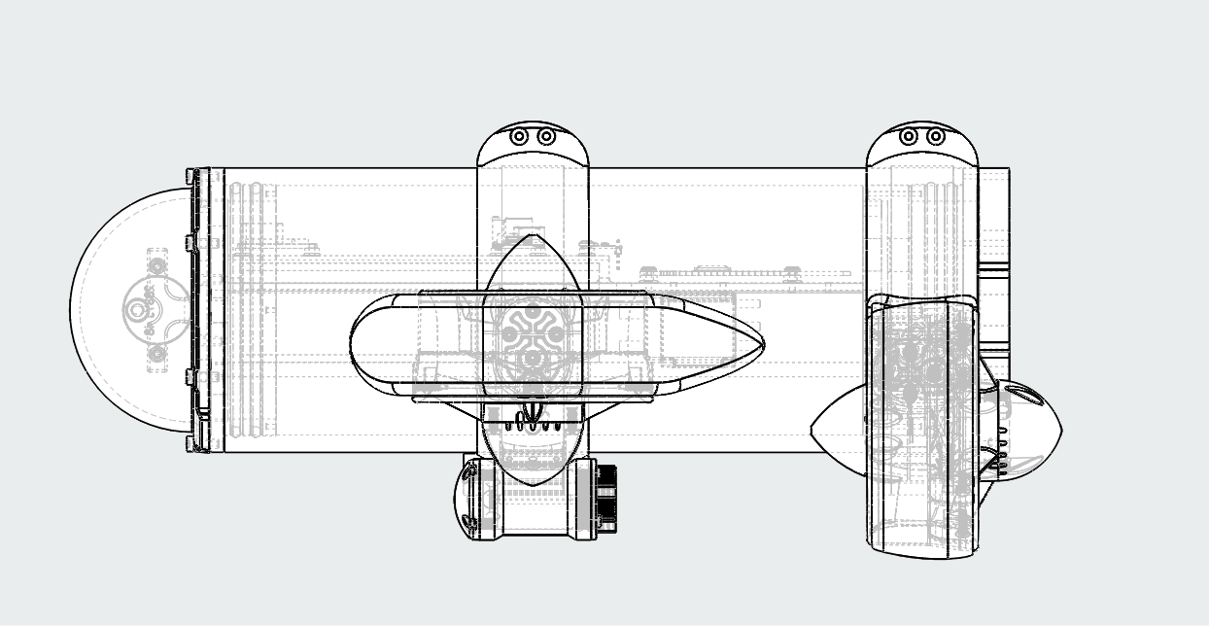
Υποβρύχιο Όχημα Παρακολούθησης
Γιώργος Κωνσταντίνου
Αλέξης Χαραλάμπους
Υπεύθυνοι Καθηγητές
Δημοκράτης Γρηγοριάδης & Λουκάς Λουκά
Μάιος 2020
Πανεπιστήμιο Κύπρου
Notes:
Καλημέρα, είμαστε ο Αλέξης Χαραλααμπους. και ο Γιώργος Κωνσταντίνου. , και θα σας παρουσιάσουμε σήμερα την προσπάθεια μας προς μελέτη και κατασκευή ενός μικρουποβρυχίου για χρήση ως όχημα παρακολούθησης σε αρχαιολογικές εφαρμογές.

Slide 2

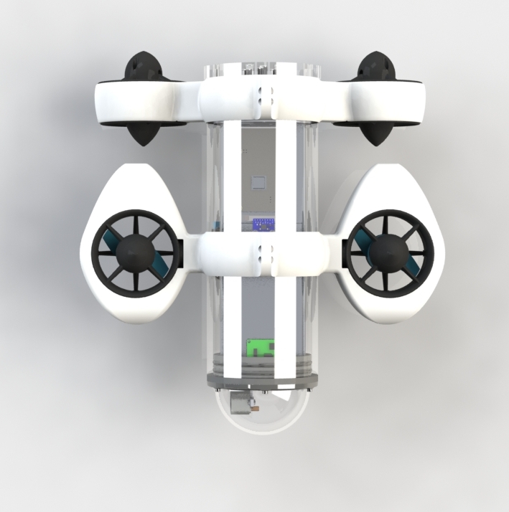
Περιεχόμενα
Εισαγωγή
Στόχοι και Αρχικές Ιδέες
Τελικό Μοντέλο
Αναλύσεις
Υδροδυναμική
Στατική
Κινηματική
Θερμική
Μηχατρονικό Σύστημα
Κατασκευαστικές Διεργασίες
Κόστος & Προτάσεις Βελτίωσης
Notes:
Αρχίζοντας , η παρουσίαση μας περιέχει, μιάν εισαγωγή στα υποβρύχια οχήματα, τους στόχους, και τις αρχικές μας ιδέες. Στη συνέχεια, παρουσιάζεται το τελικό μοντέλο, και οι επιμέρους αναλύσεις.
Αργότερα, θα δούμε το μηχατρονικό σύστημα, τις κατασκευαστικές διεργασίες και τέλος το συνολικό κόστος και ορισμένες προτάσεις βελτίωσης.

Slide 3
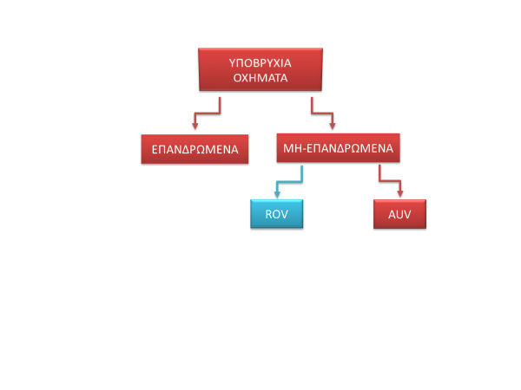
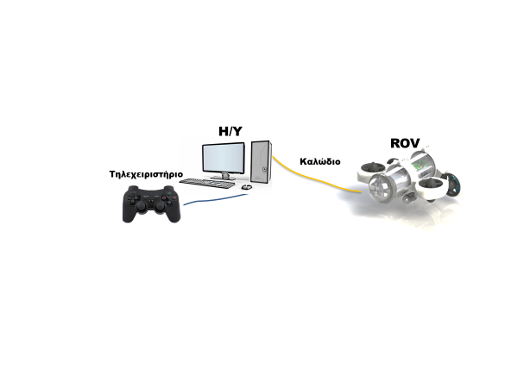
Εισαγωγή στα Υποβρύχιά Οχήματα
Πανεπιστήμιο Κύπρου
Τι είναι ένα ROV;
Notes:
Αρχικα να πουμε οτι τα υποβρύχια χωριζονται σε δυο βασικες κατηγοριες, τα επανδρομενα και τα μη επανδρωμενα. Στην κατηγορια των μη επανδρωμενων υποβρυχιων, υπάρχουν δυο υποκατηγοριες, τα autonomous underwater vehicles και τα remotely operated vehicles η οποια ειναι και η κατηγορια στην οποια εντασσεται και το δικο μας οχημα.
Ουσιαστικα τι ειναι ενα rov? Eιναι ενα οχημα το οποιο ελεγχεται απο το χρηστη και η διαταξη του ειναι αυτη που βλέπετε και στην εικονα σας ...το υποβρυχιο είναι συνδεδεμένο με καλώδιο στον ηλ.υπολογιστη και απο ο χρηστης του δίνει εντολές μεσω του τηλεχειριστηριου.

Slide 4
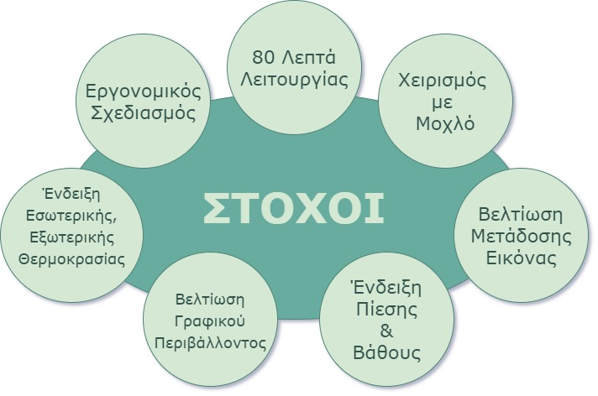
Πανεπιστήμιο Κύπρου
Notes:
Βασικοί σχεδιαστικοί στόχοι, ήταν η λειτουργία του οχήματος για τουλάχιστον 80 λεπτά, η βελτίωση του λογισμικού με το οποίο αλληλεπιδρά ο χρήστης, και η προσθήκη της δυνατότητας χειρισμού του υποβρυχίου με τη χρήση μοχλού.
Όσον αφορά, το λογισμικό, θεωρήσαμε σημαντική την παρουσίαση της εσωτερικής και εξωτερικής θερμοκρασίας, του βάθους του υποβρυχίου, καθώς, και της εξωτερικής πίεσης. Επίσης, η άμεση μετάδοση εικόνας χωρίς διακοπές, αποτελεί κρίσιμο στοιχείο, αφού είναι όχημα παρακολούθησης.
Επιπρόσθετα, στοχεύσαμε να υλοποιήσουμε εργονομικό σχεδιασμό, για εύκολη συντήρηση και χειρισμό του όλου συστήματος.

Slide 5
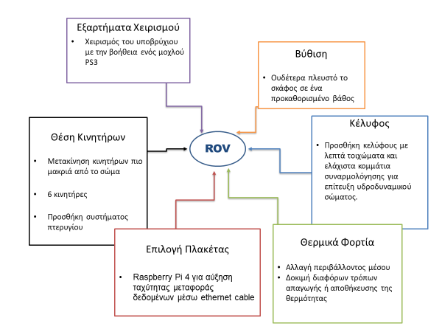
Brainstorming
Πανεπιστήμιο Κύπρου
Notes:
Για να καταλήξουμε στο τελικο σχεδιασμο ακουθησαμε την διαδικασια του κατεγισμου ιδεων ή αλιως brain storming τα θεματα τα οποια μας χουν απασχολισει ειναι αυτα που βλεπεται και στη οθονη σας

Slide 6
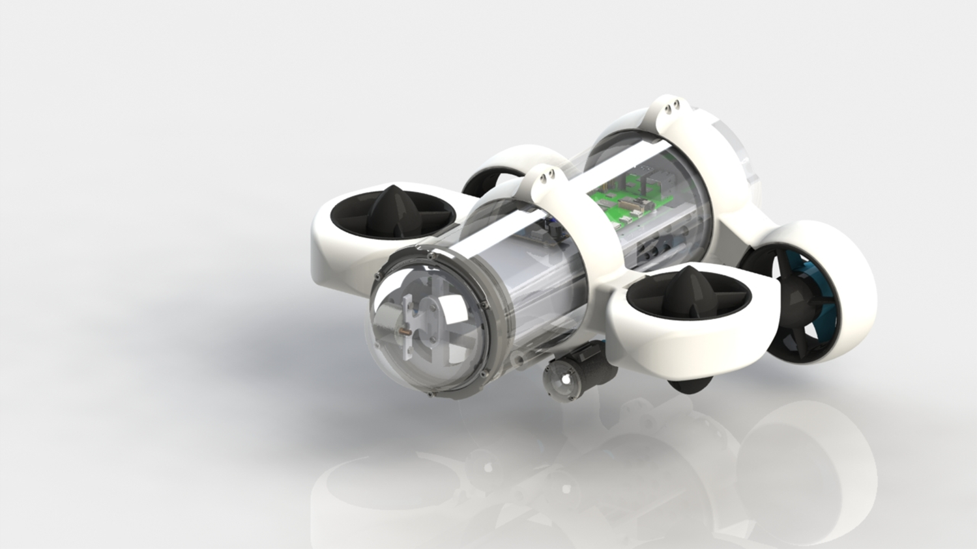
Σχεδιασμός Τελικού Μοντέλου
Πανεπιστήμιο Κύπρου
Notes:
Μετα απο την καταγραφη και αναλυση ολων των ιδεων μας αλλα και μια σειρα βελτιστοποιησεων Επιλέχθηκε αυτή, η τελική διάταξη. αποτελειται απο 4ρεις κινητηρες οι οποιοι επιτρέπουν την κινηση σε όλες τις αναγκέες κατευθύνσεις

Slide 7
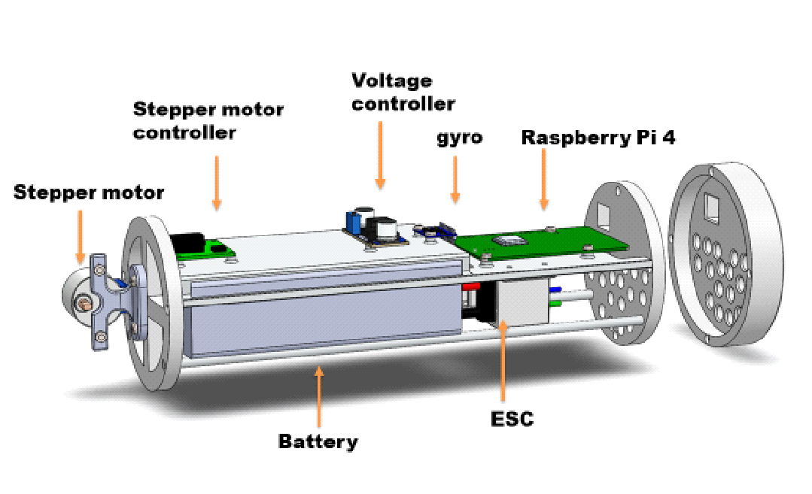
Σχεδιασμός Τελικού Μοντέλου
Πανεπιστήμιο Κύπρου
Εσωτερική διάταξη
Εύκολη συναρμολόγηση
Βελτίωση τρόπου σύνδεσης ηλεκτρονικών εξαρτημάτων
Notes:
αναφορικα με το εσσωτερικο του υποβρυχιου οχυματος σχεδιστηκε μια εσσωτερικη βαση για την ευκολη τοποθετιση των ηλεκτρονικων εξαρτηματων . Η βαση αυτη ειχε και ως κυριο στοχο την ευκολη συνδεση και απσυνδεση απο το υπολυπο υποβρυχιο ωστε να μπορει ο χτηστης να παρεμβει με ευκολια.

Slide 8
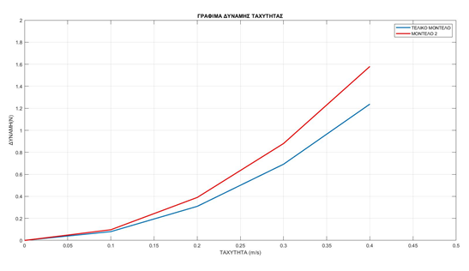
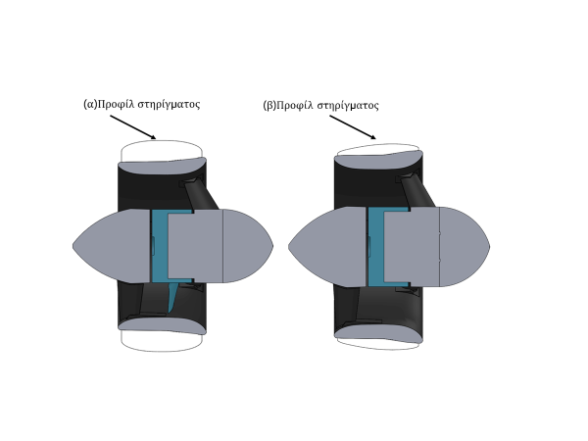
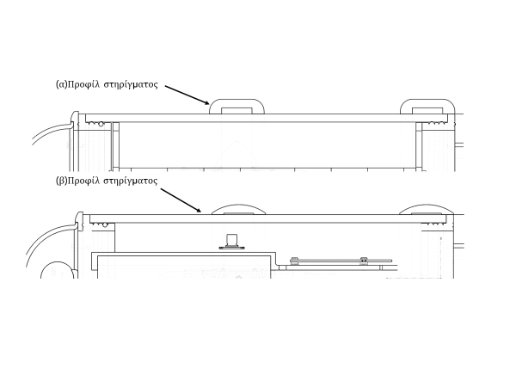
Υδροδυναμική Ανάλυση
Πανεπιστήμιο Κύπρου
Οριακές συνθήκες
Παράμετροι ρευστού
Ορισμός αξόνων
Παραδοχές
Διακριτοποίηση μοντέλου
Επεξεργασία αποτελεσμάτων
Βελτιστοποίηση?
Αλλαγές στη γεωμετρία
ΝΑΙ
Τελικό Μοντέλο
ΟΧΙ
Βελτιστοποίηση Μοντέλου
Notes:
Απαραιτητο ειναι και η εκτελεση μιας σειρας απο υδροδυναμικες αναλυσεις που αφορουν τοσο την βελτιστοποίηση του μοντελου αλλα και την δυναμικη αναλυση που θα αναφερουμε στη συνεχεια ….για την δημιουργια του τελικου μοντελου ακολουθηθηκε η εξης διαδικασια…….

Slide 9
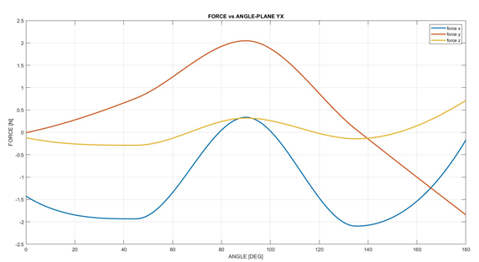
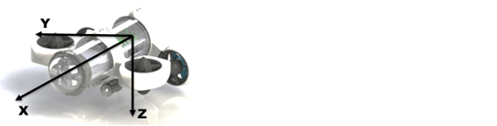
Πανεπιστήμιο Κύπρου
Υδροδυναμική Ανάλυση
Ανάλυση με βάση την γωνία κύματος
60 διαφορετικές αναλύσεις
Οι γωνίες για τις οποίες έγιναν αναλύσεις είναι οι 0,45,90,135,180
Χρήση του λογισμικού MatLab για γραμμική παρεμβολή
Γενική παρατήρηση είναι το συμμετρικό προφίλ της μεταβολής της δύναμης
Notes:
Για τους σκοπους της δυναμικη αναλυσης εγινε μια υδροδυναμικη αναλυση με βαση την γωνια του κυμματος ...παρατηρησεις το γραφημα δειχνει την δυναμη για ταχυτητα 0.4μσ και γωνιες στο επιπεδο yx

Slide 10

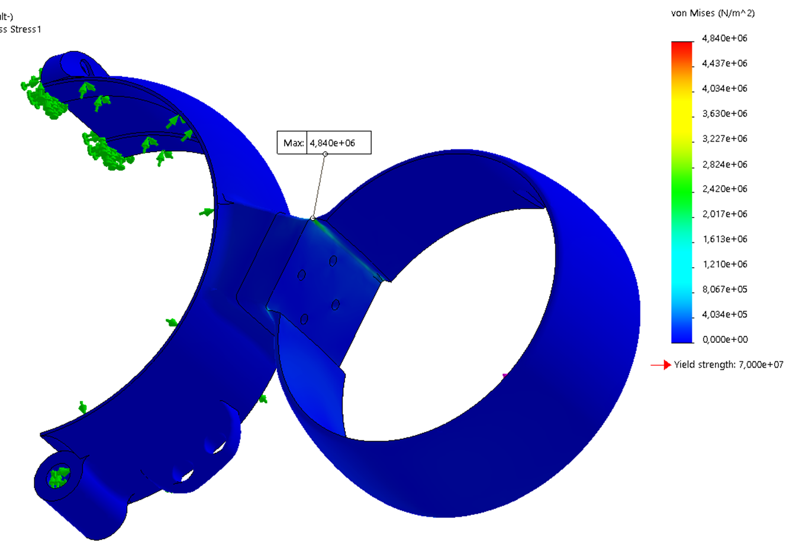
Στατική Ανάλυση
Πανεπιστήμιο Κύπρου
Η τάση στο τελικό μοντέλο αυξήθηκε από 0.65[MPa] στα 4.87[MPa]
Ο συντελεστής ασφαλείας όμως παραμένει ικανοποιητικός στο 8.6
Notes:
φυσικο επακολουθο των βελτιστοποιησεων ειναι και η εκτελεση μιας στατικης αναλυσης των στηριγματων …..

Slide 11
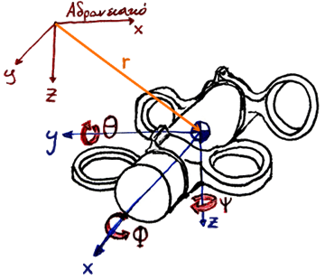
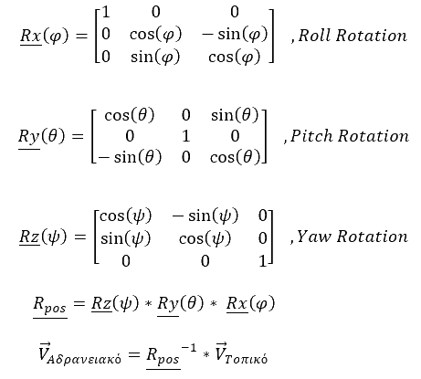
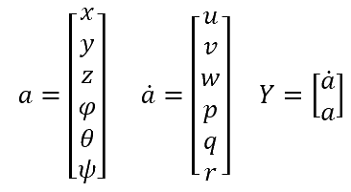
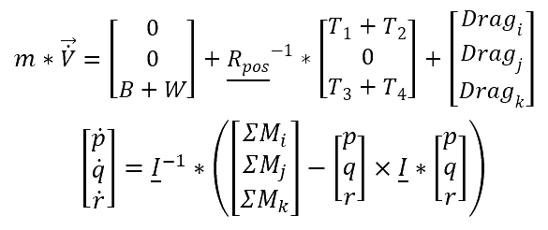
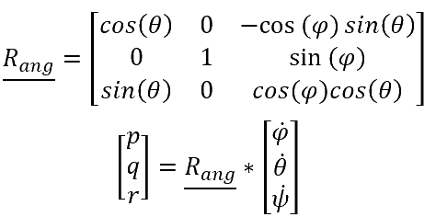
Δυναμικό Μοντέλο Κινηματικής
Πανεπιστήμιο Κύπρου
Περιστροφές
Εξισώσεις Newton - Euler
Notes:
Σε αυτό το σημείο έγινε μια προσπάθεια προσομοίωσης της κίνησης του υποβρυχίου.
Παρατηρώντας την εικονα, μπορείτε να δείτε ότι, υπάρχουν 6 βαθμοί ελευθερίας και 2 συστήματα αναφοράς.
Το αδρανειακό, το οποίο, είναι σταθερό σε θέση και προσανατολισμό και το τοπικό, το οποίο είναι μεταβλητό.
Τώρα, οι εξισώσεις που περιγράφουν την θέση και προσανατολισμό του οχήματος είναι οι Newton - Euler.
Όπου, η μία περιγράφει την διατήρηση της γραμμικής ορμής, και είναι εκφρασμένη στο αδρανειακό σύστημα, και η άλλη, την διατήρηση της στροφορμής, στο τοπικό σύστημα.
Για μετατροπή διαφόρων διανυσμάτων, από το ένα σύστημα στο άλλο, γίνεται χρήση του πίνακα μετασχηματισμού Rposition.
Ομοιως, για μετατροπή των γωνιών Euler γίνεται μια αντίστοιχη διαδικασία με διαφορετικό πίνακα μετασχηματισμού Rangle.
Το μοντέλο αναπτύχθηκε στη MatLab. Συγκεκριμένα, για την επίλυση των διαφορικών εξισώσεων χρησιμοποιήθηκε η μέθοδος runge kutta 4, με βήμα 0.005 δευτερολέπτων,
με μέγιστο επιτρεπτό σχετικό και απόλυτο όριο απόκλισης των τιμών το 1e-6. Για την παρουσίαση των δεδομένων, χρησιμοποιήθηκε μετά από ορισμένες μετατροπές ένα open source πακέτο, για την MatLab.

Slide 12
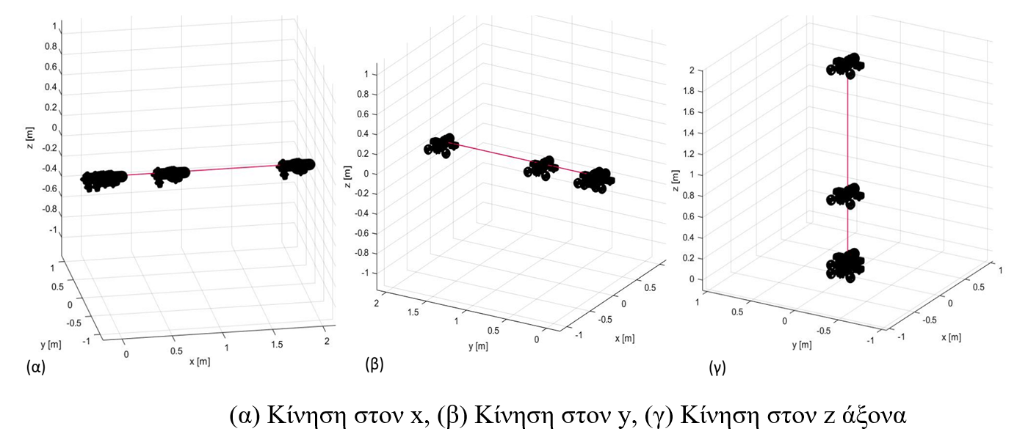
Δ.Μ.Κ. Αποτελέσματα Απλής Κίνησης (Δυνάμεις στο CG)
Πανεπιστήμιο Κύπρου
Notes:
Πρώτα, εδώ βλέπετε την παρουσίαση του τελικού μοντέλου τοποθετημένο στον τρισδιάστατο χώρο.
Σε αυτές τις περιπτώσεις εφαρμόζεται σταθερή δύναμη στο κέντρο βάρους, προς έναν άξονα κάθε φορά.
Όπως περιμέναμε, κινούνται επιταχυνόμενα προς την κάθε διεύθυνση.

Slide 13
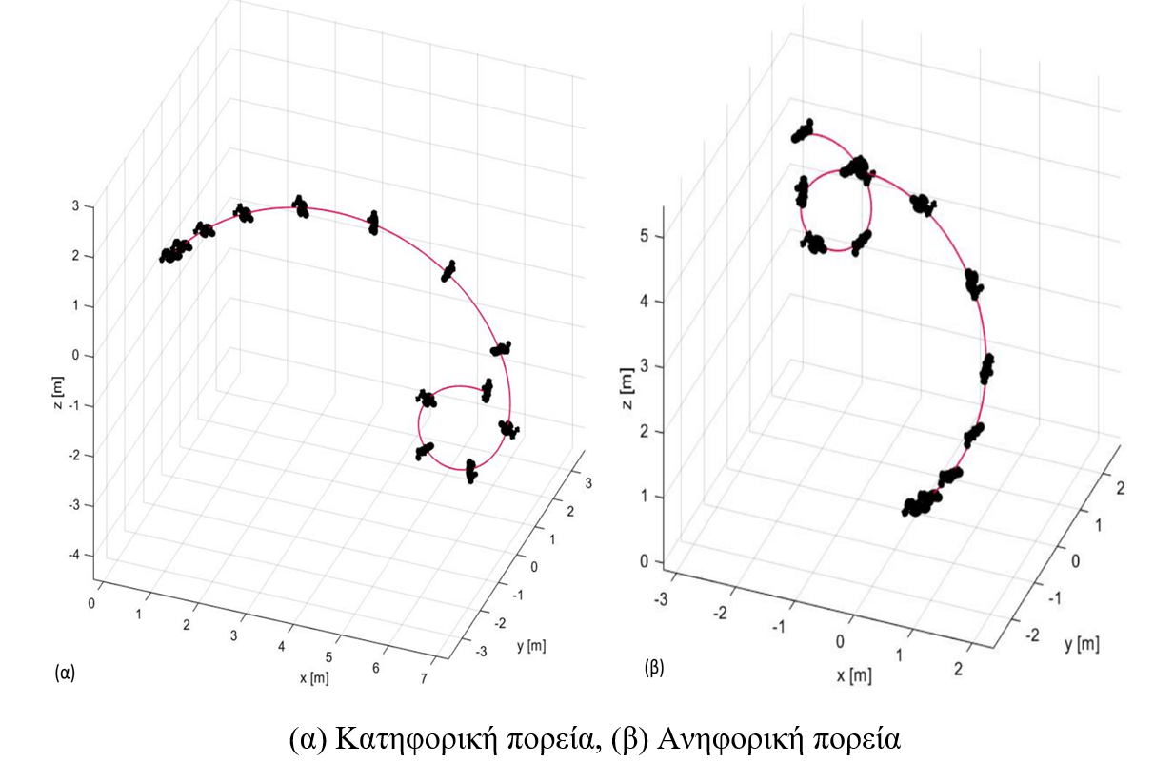
Δ.Μ.Κ. Αποτελέσματα
Πανεπιστήμιο Κύπρου
κίνηση με 2 πίσω κινητήρες
Notes:
Σε αυτές τις περιπτώσεις εφαρμόζεται σταθερή δύναμη από τους 2 πίσω κινητήρες και
αφενός, στο (α) οι 2 μπροστά κινητήρες είναι σε λειτουργία με φορά προς τα αρνητικά του z άξονα, και στο (β) το αντίστροφο.

Slide 14
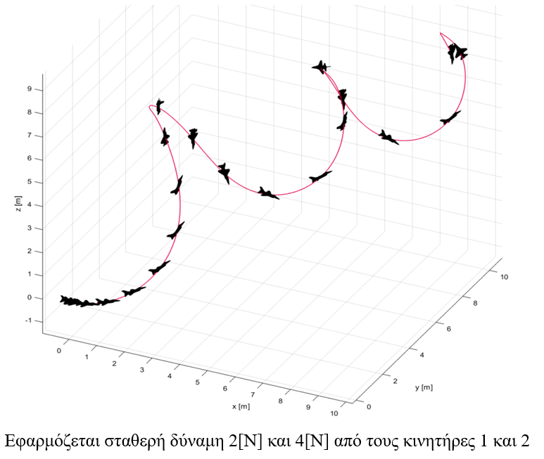
Δ.Μ.Κ. Αποτελέσματα Ελικοειδής Κίνηση
Πανεπιστήμιο Κύπρου
Notes:
Ακολούθως, με εφαρμογή μη συμμετρικής δύναμης στους 2 πίσω κινητήρες, παρατηρείται ελικοειδής κίνηση.

Slide 15
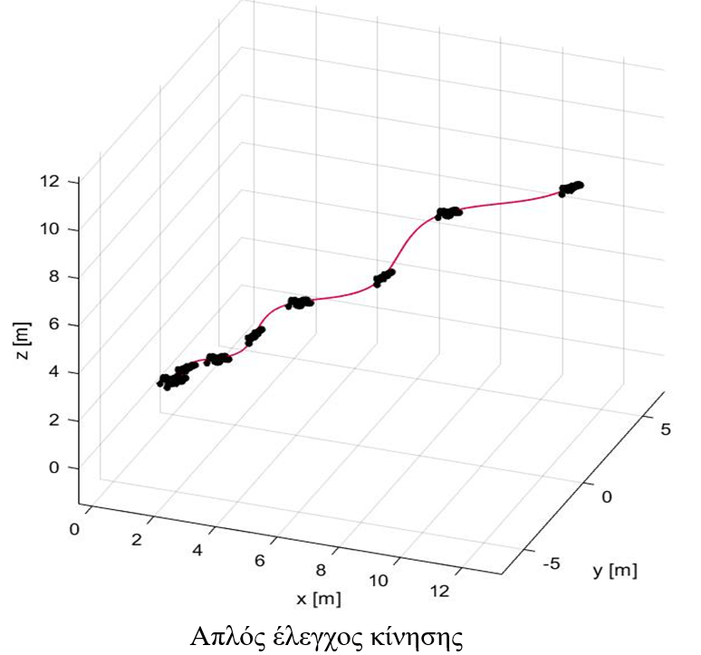
Δ.Κ.Μ. Αποτελέσματα “Έλεγχος”
Πανεπιστήμιο Κύπρου
Notes:
Συνοψήζοντας, έγινε μια μικρή προσπάθεια αυτόματου ελέγχου της γωνίας pitch.
Σε συγκεκριμένα όρια του pitch, ενεργοποιούνται οι πίσω κινητήρες και σε άλλα οι μπροστά κινητήρες.

Slide 16
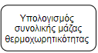
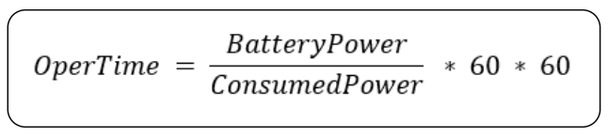
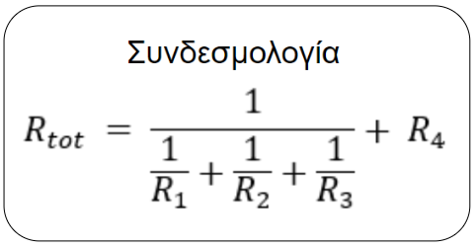
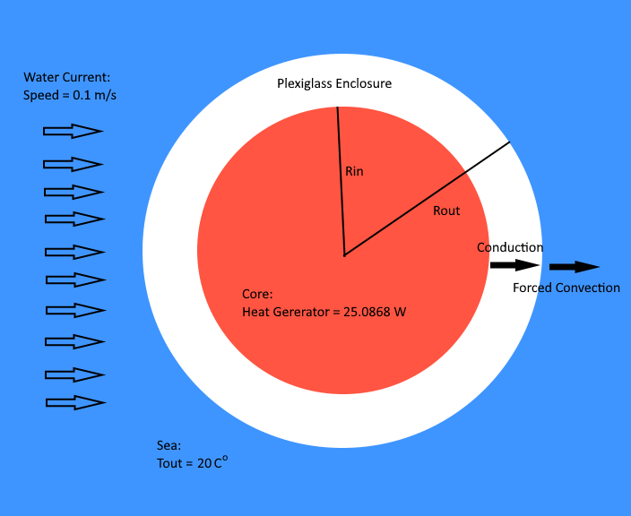
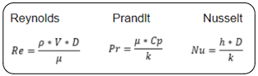
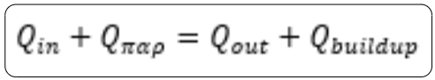
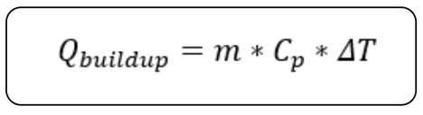
Μεθοδολογία Προσεγγιστικής Θερμικής Ανάλυσης
Πανεπιστήμιο Κύπρου
Πυρήνας
Χρόνος
Λειτουργίας
Θερμική Αντίσταση
Συντ. Μετ. Θερμότητας με Συναγωγή
Ισοζύγιο Ενέργειας
Μεταβολή Θερμοκρασίας
Notes:
Κλειστό Σύστημα
Κινείται με ταχύτητα 0.1 m/s
Η συνολική θερμική αντίσταση είναι 6.2753 [K/W].
Για προσέγγιση της θερμικής συμπεριφοράς του υποβρυχίου, έγινε ένα απλοποιημένο μοντέλο μεταφοράς θερμότητας, που βασίστηκε στις θερμικές αντιστάσεις.
Αρχικά, γίνεται παραγωγή θερμότητας στον εσωτερικό πυρήνα, που βλεπετε με κόκκινο. Θεωρήθηκε πως, ο πυρήνας είναι συμπαγές, με μια συνολική μάζα και θερμοχωρητικότητα, που συμπεριλαμβάνει τα εσωτερικά υλικά και εξαρτήματα. Η αρχική θερμοκρασία του εσωτερικού και εξωτερικού είναι 20C, και η ταχύτητα του ρευστού είναι 0.1 m/s.
Η συνολική αντίσταση αποτελείται από τις 3 επιφάνειες του εξωτερικού του οχήματος σε παράλληλη σύνδεση, και η αντίσταση του ρευστού που το περιβάλλει, σε σειρά.
Εμβαθύνοντας,, για τον υπολογισμό της αντίστασης από το ρευστό, χρειάστηκε ο υπολογισμός των αδιάστατων αριθμών Reynolds, Prandtl, & Nusselt.
Τώρα, για τον υπολογισμό της εσωτερικής θερμοκρασίας σε βάθος χρόνου, εφαρμόστηκε ισοζύγιο ενέργειας, με το κρίσιμο στοιχείο να είναι η ενέργεια που αποθηκεύεται η οποία ευθύνεται για την αύξηση της εσωτερικής θερμοκρασίας.
Πέραν από αυτά, έγινε ο υπολογισμός του χρόνου λειτουργίας, με βάση το ενεργειακό απόθεμα της μπαταρίας και της κατανάλωσης ενέργειας από τα εξαρτήματα.

Slide 17
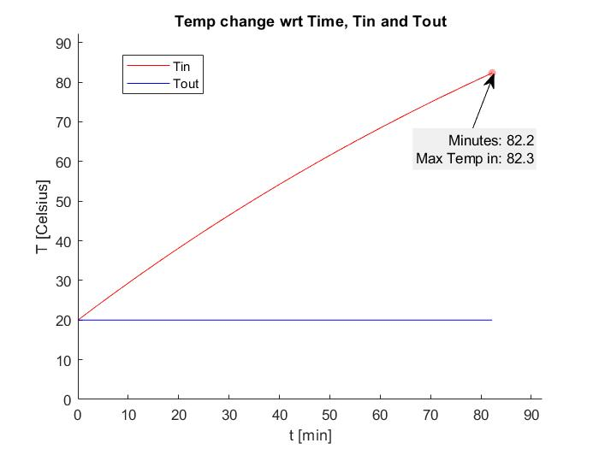
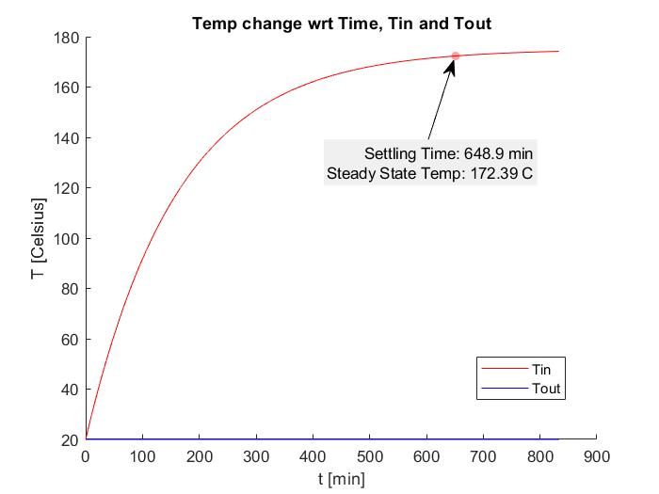
Αποτελέσματα Προσεγγιστικής Θερμικής Ανάλυσης
Πανεπιστήμιο Κύπρου
Η κατανάλωση ενέργειας επηρεάζει την τελική τιμή της εσωτερικής θερμοκρασιασς (Tin)
Η μάζα και η θερμοχωρητικότητα του όγκου επηρεάζει τον χρόνο αποκατάστασης
Notes:
Εδώ, μπορείτε να δείτε τα αποτελέσματα της ανάλυσης. Στα αριστερά, δίνεται η εξέλιξη της εσωτερικής θερμοκρασίας με κόκκινο χρώμα, για τον χρόνο λειτουργίας που επιτρέπει η μπαταρία που χρησιμοποιήθηκε. Ενώ, στα δεξιά, δίνεται η εξέλιξη της εσωτερικής θερμοκρασίας σε μεγάλο βάθος χρόνου.
Για αρχικό σχολιασμό των αποτελεσμάτων, μπορεί να ειπωθεί ότι, η παραγωγή ενέργειας στο εσωτερικό είναι σε περίπτωση που το υποβρύχιο είναι σε κατάσταση ενεργειακής “καταπόνησης”. Έτσι, σε πραγματικές συνθήκες θα περιμέναμε πολύ χαμηλότερες θερμοκρασίες. Ωστόσο, οι τιμες που υπολογίστηκαν είναι τουλάχιστον ανησυχητικές.
Χάριν αυτού, συνεχίσαμε με μιαν αναλυτικότερη προσέγγιση.

Slide 18
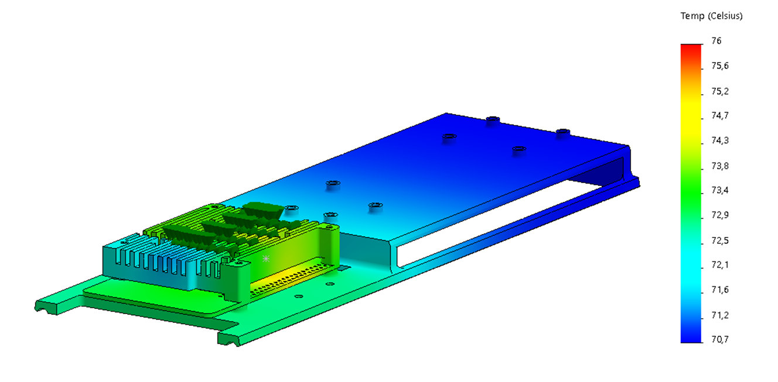
Θερμική Ανάλυση με την Χρήση Πεπερασμένων Στοιχείων
Πανεπιστήμιο Κύπρου
Δημιουργία τριών μοντέλων
Παθητική μεταφορά θερμότητας
Παθητικής μεταφορά θερμότητας με χρήση ψύκτρας.
Ενεργητική μεταφορά θερμότητας με χρήση ψύκτρας και ανεμιστήρα.
Τα αποτελέσματα υποδεικνύουν ότι με τη χρήση του ανεμιστήρα, η θερμοκρασία διατηρείται στα επιθυμητά όρια
Notes:
όπως ανάφερε και ο αλεξης προχωρήσαμε σε μια πιο εκτενη αναλυση με την χρηση πεπερασμενων στοιχειων και για τον σκοπο αυτο δημιουργηθηκαν τρια μοντελα…
κατα το τελευταίο μοντέλο παρατηρηθηκε οτι η θερμοκρασια διατηρείται στα επιθυμητα ορια με την μεγιστη θερμοκρασια να ειναι 76 βαθμους στην επιφανεια του επεξεργαστή.
επισης με τα πρασινα βελη

Slide 19
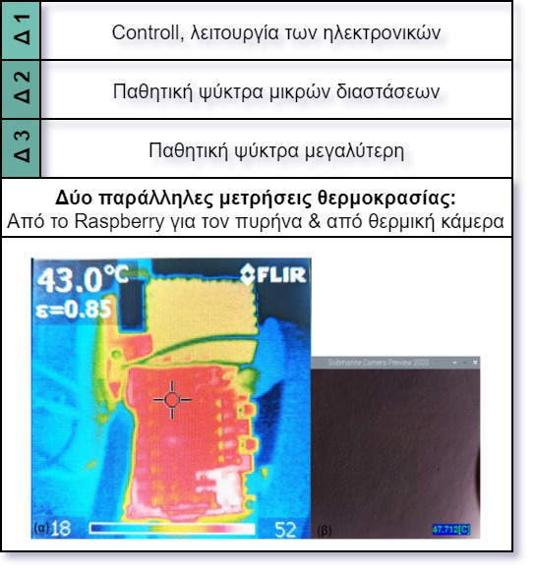
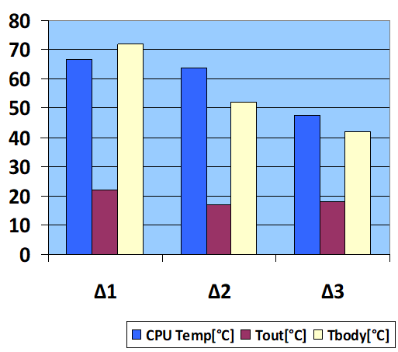
Πείραμα Τελικής Θερμοκρασίας
Πανεπιστήμιο Κύπρου
Τout θερμοκρασία περιβάλλοντος, Tbody μέγιστη θερμοκρασία από την θερμική κάμερα, CPU Temp η θερμοκρασία του πυρήνα του raspberry
Notes:
Για έναν πιο αληθοφανή χαρακτηρισμό της θερμικής συμπεριφοράς του συστήματος, προσπαθήσαμε να στήσουμε ένα πείραμα μέτρησης της τελικής θερμοκρασίας των κρίσιμων εξαρτημάτων.
Αξίζει όμως να σημειωθεί, ότι, το εν λόγω πείραμα έγινε κατ οίκον, εν καιρώ πανδημίας. ‘Ετσι δεν έγινε με τις επιθυμητές συνθήκες.
Ανεξαρτήτως, εκτελέστηκαν 3 περιπτώσεις. Σε όλες τις διατάξεις προσπαθήσαμε να εφαρμόζουμε τις ίδιες συνθήκες υπολογιστικου φόρτου.
Η θερμοκρασία του επεξεργαστή μετρήθηκε μέσω ενσωματωμένου θερμομέτρου του raspberry(που δίνεται στην εικόνα (β)), ενώ ταυτόχρονα, με θερμική κάμερα, παρατηρηθηκε η γενικότερη κατανομή θερμοκρασίας στο σώμα των ηλεκτρονικών(και δίνεται παράδειγμα στην εικόνα (α)).
Η πρώτη διάταξη, είναι ο έλεγχος, που θέτει τις βάσεις σύγκρισης για τις επόμενες 2 περιπτώσεις.
Στην δεύτερη, εισάγεται μια μικρών διαστάσεων παθητική ψύκτρα.
Και στην τρίτη, εισάγεται ακόμη μια ψύκτρα μεγαλύτερων διαστάσεων.
Τα αποτελέσματα έδειξαν ότι με αύξηση της θερμικής μάζας και επιφάνειας, μειώνεται αισθητά η σταθερή θερμοκρασία του raspberry.

Slide 20
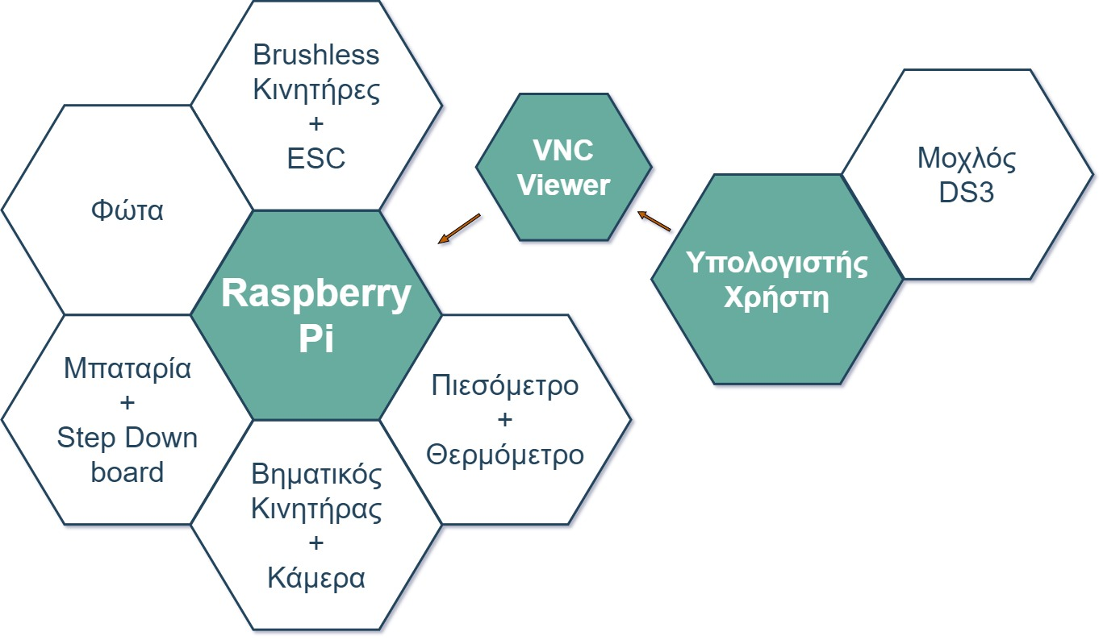
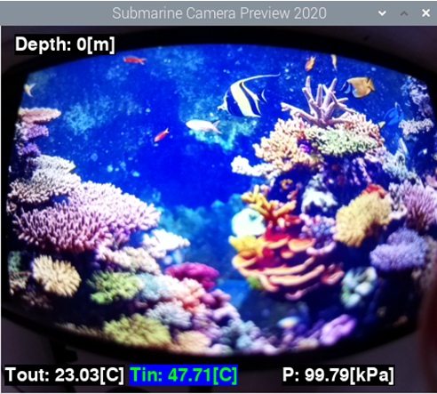
Σύστημα Ηλεκτρονικών
Πανεπιστήμιο Κύπρου
Notes:
Εδώ παρουσιάζεται το λογισμικο που αναπτύχθηκε για το χειρισμο του υποβρυχιου.
Πάνω αριστερά, δίνεται το βάθος του οχήματος. Στο κάτω μέρος, δίνονται, η εσωτερική και εξωτερική θερμοκρασία, καθώς και η εξωτερική πίεση.
Σε περίπτωση που υπερβεί μιαν ορισμένη εσωτερική θερμοκρασία, από μπλέ φόντο αλλάζει σε κόκκινο, και σε περίπτωση που υπερβεί τους 82 βαθμούς κελσίου,
εμφανίζεται έντονο μήνυμα στην οθόνη, ενημερώνοντας το χρήστη για κίνδυνο υπερθέρμανσης.
Το μηχατρονικό σύστημα, αποτελείται από τον μικροϋπολογιστή raspberry pi 4, το οποίο, δέχεται ως εισόδους την μέτρηση της εξωτερικής θερμοκρασίας και πίεσης, αλλά και την εικόνα της κάμερας.
Ακόμα, στο εξωτερικό του οχήματος υπάρχουν οι 4 κινητήρες και 2 φανάρια. Επιπρόσθετα, για την κίνηση της κάμερας χρησιμοποιήθηκε ένας βηματικός κινητήρας.

Slide 21
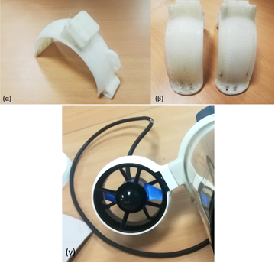

Κατασκευαστικές Διεργασίες
Πανεπιστήμιο Κύπρου
Χρήση τρισδιάστατων εκτυπωτών (κομμάτια με ινώδης ενίσχυση)
Χρήση διαφόρων γυαλοχαρτων για βελτίωση επιφάνειας
(α) (β) Εκτυπωμένα κομμάτια στήριξης κινητήρα, (γ) συναρμολογημένα
Notes:
για τη κατασκευη του υποβρυχιου χρησιμοποιήθηκαν οι τρισδιαστατοι εκτυπωτες του τμηματος στην εικονα γ μπορειται να διακρινεται το στιριγμα του κινητηρα κατασκευασμενο απο πλα και επισης στις εικονες α και β μπορειται να διακρινεται τα κομματια που κατασκευαστικαν απο ναυλον ενισχυμενο με υαλλονυματα.
Δυστυχως λογο της πανδημίας του κορονοιου δεν κατέστη δυνατόν να ολοκληρώσουμε την κατασκευη του υποβρυχιου αν μας επιτραπει τους επομενους μηνες θα επιστρεψουμε για ολοκληροση τη κατασκευης αφου στοχος δεν ειναι μονο η ολοκληρωση της διπλωματικης μας εργασιας αλλα και η παραγωγη ενος ολοκληρωμενου προιοντος .

Slide 22
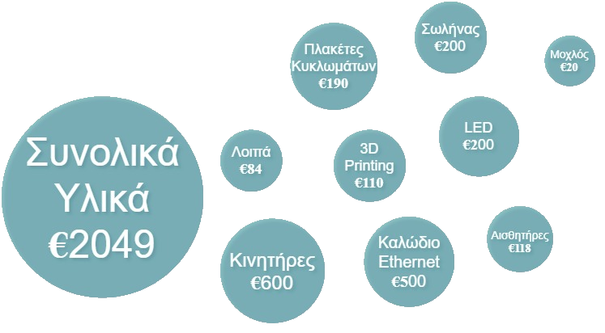
Κόστος
Πανεπιστήμιο Κύπρου
Notes:
50% πιο φτηνο απο αυτα που υπαρχουν στην αγορα

Slide 23

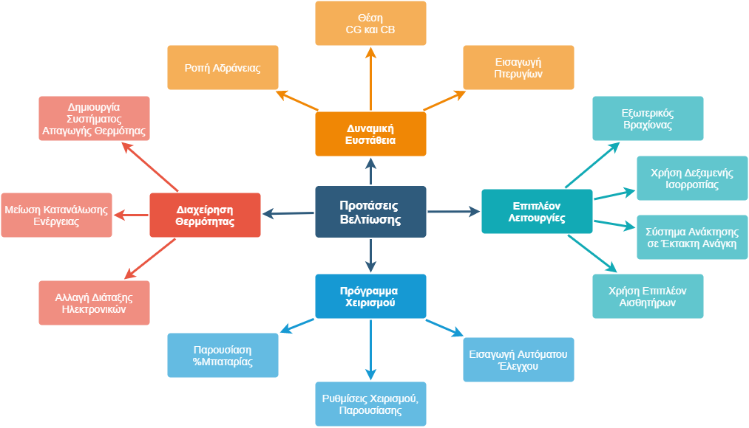
Πανεπιστήμιο Κύπρου
Notes:
Κλείνοντας, θα θέλαμε να παρουσιάσουμε ορισμένες προτάσεις βελτίωσης. Οι 4 κατηγορίες είναι η δυναμική ευστάθεια, η διαχείριση της θερμότητας, το λογισμικό χειρισμού και οι πιθανές επιπλέον λειτουργίες.
Πιο συγκεκριμένα, η θέση του κέντρου βάρους σε σχέση με του κέντρου πλευστότητας πρέπει να μελετηθεί περεταίρω.
Θα ήταν επίσης, καλή ιδέα, η δημιουργία ενός συστήματος απαγωγής θερμότητας από το όχημα. Για το πρόγραμμα χειρισμού, θα ήταν πολύ χρήσιμη η παρουσίαση του ποσοστού της αποθηκευμένης ενέργειας.
Τέλος, στις επιπλέον λειτουργίες, θα μπορούσε να εισαχθεί ένας εξωτερικός βραχίονας για συλλογή μικρών δειγμάτων του βυθού.
Sonar GPS

Slide 24
Ευχαριστούμε
Πανεπιστήμιο Κύπρου
Επικοινωνία
konstantinou.georgios@ucy.ac.cy
charalambous.alexios@ucy.ac.cy
Notes:
Σε αυτό το σημείο θα θέλαμε να ευχαριστήσουμε τον δρ. Λουκά Λουκά και τον δρ. Δημοκράτη Γρηγοριάδη, για την καθοδήγηση και τις συμβουλές τους, καθόλη τη διάρκεια της εκπόνησης της διπλωματικής μας εργασίας. Θα θέλαμε να ευχαριστήσουμε επίσης, και τον κ. Κυριάκο Φωτιάδη από το κατασκευαστικό εργαστήριο του τμήματος, για τις συμβουλές και την βοήθεια του κατα την μερική κατασκευή.
Σας ευχαριστούμε για την προσοχή σας, αν έχετε την οποιαδήποτε απορία μπορείτε να μας ρωτήσετε.

